Slide 1
Název školy: Základní škola a Mateřská škola Kladno, Norská 2633
Autor: Mgr. Kateřina Wernerová
Název materiálu: VY_52_INOVACE_Pr.8.We.06_Travici_soustava_cloveka
Datum: 3. 2. 2013
Ročník: osmý
Vzdělávací oblast: Člověk a příroda
Vzdělávací obor: Přírodopis
Název: Trávicí soustava člověka
Číslo operačního programu: CZ.1.07/1.4.00/21.3489
Název projektu: UČÍME SE S RADOSTÍ
Anotace:
Tato prezentace je určena k seznámení s novým učivem, může být promítána na interaktivní tabuli jako výklad, studenti ji mohou použít také k vytvoření zápisu učiva.

Slide 2
Trávicí soustava člověka

Slide 3
Části trávicí soustavy:
Dutina ústní
Hltan
Jícen
Žaludek
Tenké střevo
Tlusté střevo
Játra
Slinivka břišní

Slide 4
Dutina ústní:
- zpracování potravy mechanické pomocí zubů a jazyka
- zpracování potravy chemické pomocí slin, které obsahují enzymy, např: ptyalin
- sliny jsou produkovány slinnými žlázami ( podčelistní, příušní, podjazyková ).
-polykání potravy je reflexní činnost, při polknutí se uzavírá hrtanová příklopka

Slide 5
Chrup, stavba zubu:
Části zubu: korunka, krček, kořen
korunka je kryta zubní sklovinou
zubovina je hlavní zubní hmota
cement – pokrývá krček a kořen
zubní dřeň – měkká tkáň uvnitř
Mléčný chrup tvoří 20 zubů
Kompletní trvalý chrup tvoří 32 zubů

Slide 6
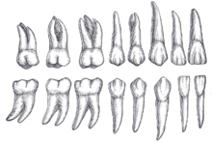
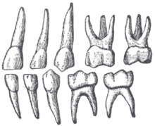
Druhy zubů:
Řezáky, špičáky, třenové zuby, stoličky
Trvalý chrup dětský chrup

Slide 7
Hltan, jícen:
Potrava se po polknutí posouvá pomocí peristaltického pohybu jícnem, který je tvořen na začátku příčně pruhovanou a potom hladkou svalovinou do další části trávicí soustavy.
Délka jícnu je asi 25 cm, jeho průměr asi 1,5 cm

Slide 8
Žaludek:
Je to rozšířená část trávicí soustavy, která navazuje na jícen a na druhé straně z něj vychází dvanáctník
Probíhá v něm trávení potravy – hlavně bílkovin pomocí enzymů v žaludeční šťávě (pepsin ) a také tuků pomocí enzymu lipázy
Mechanické trávení je zajištěno pravidelnými pohyby žaludku
Onemocnění žaludku: žaludeční vředy, překyselení žaludku, karcinom

Slide 9
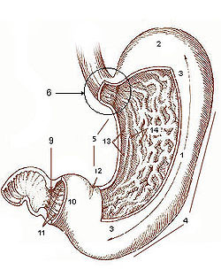
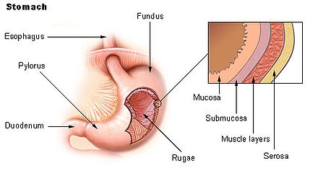

Slide 10
Tenké střevo, tlusté střevo:
Nejdelší část trávicí soustavy, navazuje na žaludek
V tenkém střevě se dokončuje trávení potravy – dvanáctník a probíhá v něm vstřebávání živin po dokončení trávení.
Plocha tenkého střeva je dostatečně velká díky klkům, které jsou bohatě prokrveny.
Do dvanáctníku ústí vývody jater a slinivky břišní, které produkují látky, potřebné k trávení dalších živin

Slide 11
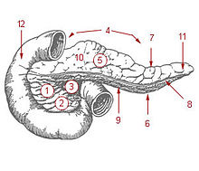
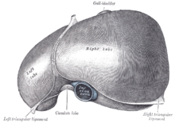
Játra produkují žluč, která emulguje tuky
Slinivka břišní produkuje enzymy a také hormon inzulín

Slide 12
Tlusté střevo:
Je to konečný úsek trávicí potravy ,dlouhý asi 1, 5 m kde dochází ke konečnému zahušťování zbytků potravy a odstraňování z těla ven konečníkem
Najdeme na něm část, označenou jako slepé střevo s červovitým výběžkem - apendixem
Probíhá zde vstřebávání vody a některých vitamínů a minerálů

Slide 13
http://cs.wikipedia.org/wiki/%C5%BDaludek#mediaviewer/Soubor:Illu_stomach2.jpg
http://cs.wikipedia.org/wiki/%C5%BDaludek#mediaviewer/Soubor:Gray1050.png
http://cs.wikipedia.org/wiki/J%C3%A1tra#mediaviewer/Soubor:Gray1085.png
http://cs.wikipedia.org/wiki/Slinivka_b%C5%99i%C5%A1n%C3%AD#mediaviewer/Soubor:Illu_pancreas_duodenum.jpg
http://cs.wikipedia.org/wiki/Chrup#mediaviewer/Soubor:Gray1002.png

